Slide 1
Network Performance Analysis
COMPUTER NETWORK MANAGEMENT
Week - 13
Universitas Kristen Wira Wacana Sumba
Lecturer - Fajar Hariadi

Slide 2
Computer Network Management
  Contents
1
QoS
2
Parameter QoS
3
Analisis Kualitas Jaringan

Slide 3
Quality of Service (QoS)
  01

Slide 4
Quality of Service (QoS)
Quality of Service (QoS) merupakan mekanisme atau teknologi yang bekerja dengan cara mengontrol lalu lintas jaringan dan memastikan aplikasi yang penting dapat berjalan dengan lancar.
Pemilihan aplikasi yang dianggap penting bagi organisasi tentu saja berbeda-beda, ada yang lebih mengutamakan IPTV, Voice over IP (VoIP), Video Conference, atau Game Online
Setiap transmisi data dari aplikasi-aplikasi
tersebut akan lebih didahulukan untuk diproses
atau dikirimkan oleh perangkat jaringan
dibandingkan data dari aplikasi lainnya

Slide 5
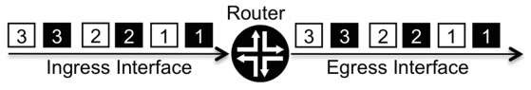
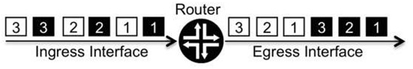
Quality of Service (QoS)
QoS bekerja dengan memprioritaskan data tertentu / penjadwalan, sehingga ada data yang lebih cepat dikirimkan dan ada data yang lebih lambat dikirimkan oleh perangkat jaringan
Aliran Data Tanpa QoS
Aliran Data dengan QoS

Slide 6
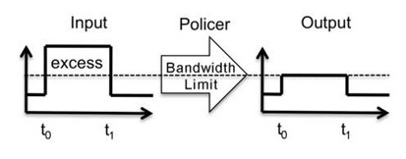
Policer Tool
Policer tool bertugas untuk memastikan aliran data sesuai dengan batasan bandwidth yang telah ditentukan.
Hasil luaran aliran data setelah melewati policer tools adalah aliran data yang sama dengan aliran data masuk namun telah dibatasi sesuai dengan limit bandwidth yang diatur kelebihan aliran data yang melewati limit akan dibuang

Slide 7
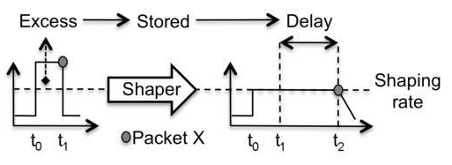
Shaper Function
Shaper function juga bertugas untuk memastikan aliran data sesuai dengan batasan bandwidth yang telah ditentukan.
Perbedaannya adalah policer tools membuang ukuran data yang lebih dari bandwidth, sedangkan shaper function memasukkan potongan data berlebih tersebut ke dalam antrian untuk kemudian dijadwalkan untuk dikirim berikutnya, fungsi ini juga menambah delay pengiriman

Slide 8
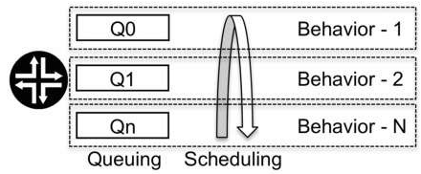
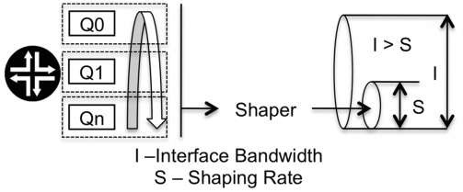
Queuing and Scheduling
Policer tool dan shaper function pada umumnya akan bekerja sama dalam fungsi antrian dan penjadwalan transmisi pada perangkat jaringan. Queue dan schedule akan diterapkan pada interface untuk dipisahkan menjadi beberapa antrian lalu kemudian scheduler akan menentukan perlakuan terhadap setiap antrian, perlakuan yang diberikan dapat saja berbeda antara antrian satu dengan yang lainnya.
Antrian dan penjdwalan dapat menerapkan perlakuan yang berbeda
Parameter bandwidth pada antrian dan penjadwalan

Slide 9

First In First Out - FIFO
Urutan paket yang masuk akan sama dengan urutan paket yang keluar karena bentuk antrian Cuma satu dan tidak ada mekanisme perubahan sistem antrian
FIFO merupakan tipe penjadwalan paling dasar. Semua paket diperlakukan sama rata sehingga siapa yang masuk duluan akan diproses dan di forward terlebih dahulu.
Sehingga boleh dibilang tidak ada prioritas dalam antrian.
Pada mekanisme ini berarti penanganan kelebihan paket terhadap bandwidth dihapus atau diantrikan menggunakan shaper function tergantung dari kecepatan interface atau shaper rate yang diatur pada interface.

Slide 10
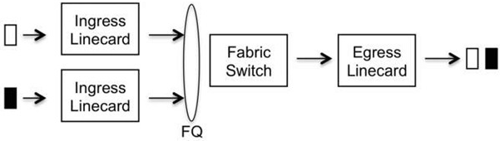
Fair Queuing
Fair queuing (FQ) menggunakan algoritma fairness yang merupakan penjadwalan dengan membagi aliran data utama menjadi beberapa antrian.
Antrian-antrian yang dibuat kemudian di forward secara bergantian dengan bobot yang sama.
FQ memisahkan antara lalu lintas jaringan secara keseluruhan dengan aliran data per aplikasi.
Hal ini digunakan untuk menghindari aplikasi yang memerlukan sedikit bandwidth tertutupi oleh aliran data aplikasi yang memerlukan aliran data yang besar

Slide 11
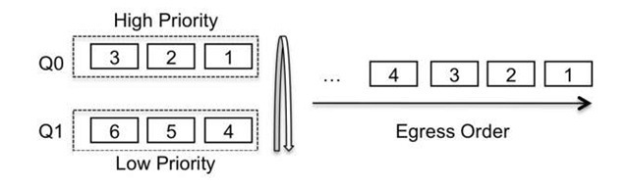
Priority Queuing
Priority queuing biasa di pakai pada jaringan yang memiliki aplikasi yang sensitif terhadap delay dan packet loss, sehingga pemrosesan dan penjadwalan akan diprioritaskan untuk aplikasi tersebut
PQ memiliki kemampuan untuk membagi kelas berdasarkan skema tertentu
Setelah dibagi kelas paket akan ditempatkan ke dalam antrian yang berbeda dan diberikan prioritas yang berbeda.
Antrian yang memiliki prioritas lebih tinggi akan didahulukan untuk dikirim, sampai antrian kosong baru kemudian dilanjutkan untuk antrian yang lebih rendah prioritasnya

Slide 12
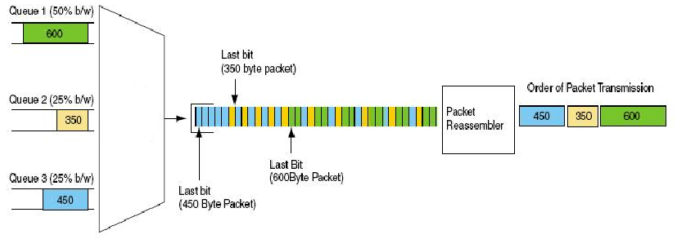
Weighted Fair Queuing
Weighted fair queuing sering juga disebut bit by bit round robin karena mekanisme antrian dan penjadwalan berdasarkan urutan dari bit-bit paket antriannya
Pada WFQ paket-paket akan diurutkan sesuai dengan antriannya
Selanjutnya antrian dengan prioritas tertinggi akan diberikan kesempatan lebih lama untuk mengirimkan pesan per bit-nya dibandingkan dengan antrian yang prioritasnya rendah
Sampai pada bit terakhir setiap paket dalam antrian bit-bit paket akan disusun kembali untuk dikirimkan paket seutuhnya.

Slide 13
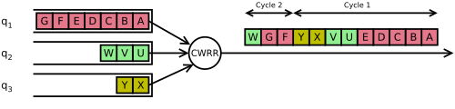
Weighted Round Robin
W=5
W=2
W=2
Pada WRR paket diklasifikasikan ke beberapa antrian dan diberikan bobot
Pada putaran pertama q1 karena bobotnya 5 maka paket yang dikirim adalah 5, sisa paket yang lainnya akan menunggu di putaran berikutnya
Sedangkan q2 karena bobotnya 2 maka 2 paket akan dikirimkan, sisanya menunggu putaran berikutnya
Pada q3 karena bobotnya 2 maka seluruh antrian dikirimkan
Pada putaran kedua seluruh paket q1 dikirimkan diikuti dengan sisa paket pada q2

Slide 14
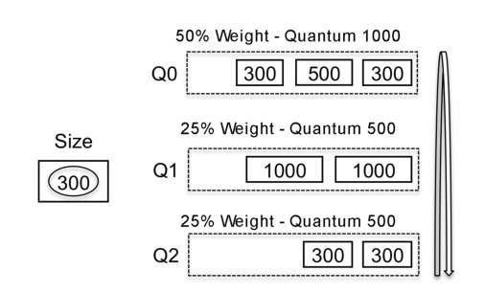
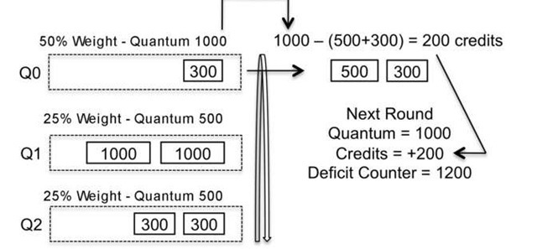
Deficit Weighted Round Robin
Deficit WRR merupakan modifikasi WRR dengan menambahkan penjadwalan dengan mempertimbangkan varisi dari besarnya paket
Pada deficit round robin setiap antrian diberikan kredit, bila besar paket lebih kecil dari kredit maka paket akan dikirimkan dan sisa kreditnya akan disimpan untuk putaran berikutnya
Paket yang lebih besar dari kredit akan disimpan dan nilai kreditnya akan ditambahkan ke putaran berikutnya, sehingga ketika nilai kredit sudah mencapai besarnya paket, baru paket akan dikirimkan

Slide 15
Parameter QoS
  02

Slide 16
Bandwidth
Bandwidth adalah luas atau lebar cakupan frekuensi yang digunakan oleh sinyal dalam medium transmisi. Bandwidth sering digunakan sebagai suatu sinonim untuk kecepatan transfer data (transfer rate) yaitu jumlah data yang dapat dibawa dari sebuah titik ke titik lain dalam jangka waktu tertentu (pada umumnya dalam detik).
Besarnya bandwidth bergantung dari kualitas perangkat yang kita gunakan atau kalau dalam hal langganan internet bergantung dari besarnya paket internet yang dibayarkan
Diameter Pipa
Bandwidth dapat digambarkan seperti pipa air

Slide 17
Throughput
Throughput adalah kemampuan sebenarnya suatu jaringan dalam melakukan pengiriman data. Biasanya throughput selalu dikaitkan dengan bandwidth dalam kondisi yang sebenarnya. Bandwidth lebih bersifat fix sementara throughput sifatnya adalah dinamis tergantung trafik yang sedang terjadi.
Beberapa faktor yang mempengaruhi bandwidth dan throughput yaitu antara lain piranti jaringan, tipe data yang ditransfer, banyaknya pengguna jaringan, topologi jaringan, spesifikasi computer client/user, spesifikasi server komputer, induksi listrik, cuaca dan lain sebagainya.
Banyaknya Air = throughput
Throughput dapat digambarkan seperti banyaknya air yang mengalir melewati pipa dalam satuan waktu

Slide 18

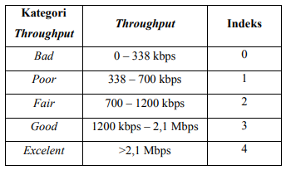
Throughput
Throughput adalah kecepatan (rate) transfer data efektif yang diukur dalam bps. Throughput merupakan jumlah total kedatangan paket yang sukses yang diamati pada destination selama interval waktu tertentu dibagi oleh durasi interval waktu tersebut. Throughput dirumuskan :
Standar Throughput menurut TIPHON

Slide 19
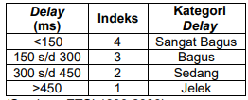
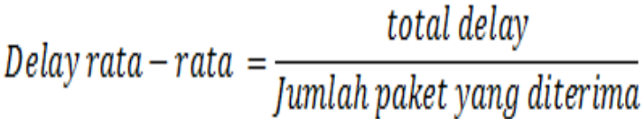
Delay
Delay adalah waktu yang dibutuhkan data untuk menempuh jarak dari asal ke tujuan. Delay dapat di pengaruhi oleh jarak, media fisik, kongesti atau waktu proses yang lama.
Standar Delay menurut TIPHON
Lama Waktu Sampai = Delay
5 ms
20 ms
15 ms
Delay seperti rata-rata waktu sampai setiap elemen air ke tujuan

Slide 20

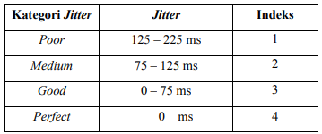
Jitter
Jitter adalah variasi atau perubahan latency dari delay atau variasi waktu kedatangan paket.
Banyak hal yang dapat menyebabkan jitter, antara lain:
  Panjangnya antrian dalam waktu pengolahan data,
  Peningkatan trafik secara tiba-tiba sehingga menyebabkan penyempitan bandwith dan menimbulkan antrian dan,
  Kecepatan terima dan kirim paket dari setiap node juga dapat menyebabkan jitter.
Standar Jitter menurut TIPHON
Lama Waktu Sampai = Delay
5 ms
Jitter
20 ms
10 ms
15 ms
5 ms
Jitter merupakan variasi selisih waktu sampai antar elemen

Slide 21

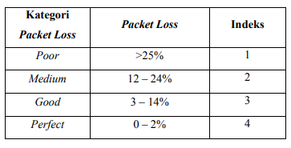
Packet Loss
Packet loss adalah parameter yang menggambarkan suatu kondisi yang menunjukkan jumlah total paket yang hilang.
Packet Loss dapat disebabkan oleh beberapa hal:
  Terjadinya overload trafik didalam jaringan.
  Tabrakan (congestion) dalam jaringan.
  Error yang terjadi pada media fisik.
  Kegagalan yang terjadi pada sisi penerima antara lain bisa disebabkan karena Overflow yang terjadi pada buffer.
Standar Packet Loss menurut TIPHON
Packet loss merupakan elemen/paket yang tidak sampai ke tujuan

Slide 22
Analisis Kualitas Jaringan
  03

Slide 23
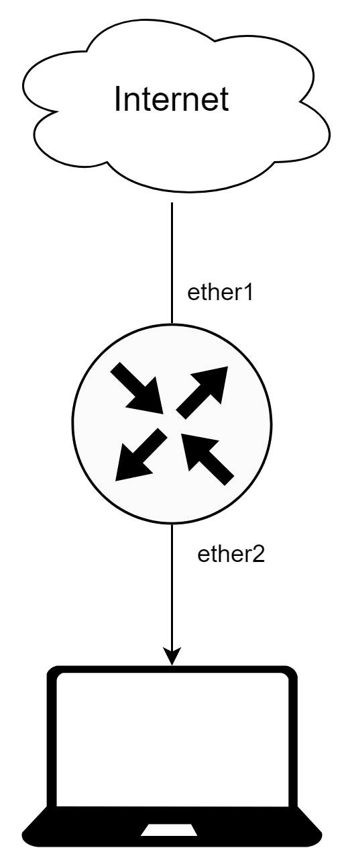
Topologi
Bridge | Port | DHCP | IP Address
Internet | ether1 | DHCP Client | -
LAN | ether2, ether3 | DHCP Server | 192.168.10.1/24
Ether1 akan masuk dalam bridge Internet yang merupakan sumber internet
Ether2 dan Ether 3 masuk dalam bridge LAN, dan bridge ini akan menjadi DHCP Server bagi setiap client yang terhubung dengan Ether2 atau Ether3

Slide 24
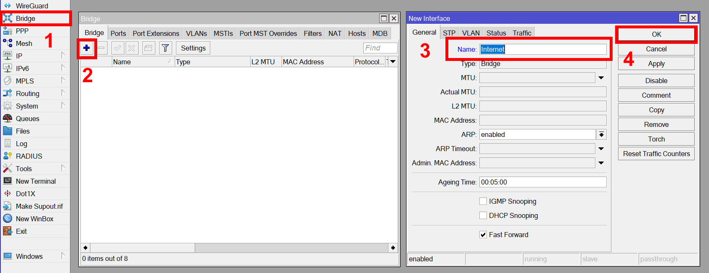
Membuat Bridge - Router
Langkah Konfigurasi Bridge
Buat bridge untuk kedua sesuai dengan tabel
Bridge | Port | DHCP | IP Address
Internet | ether1 | DHCP Client | -
LAN | ether2, ether3 | DHCP Server | 192.168.10.1/24

Slide 25
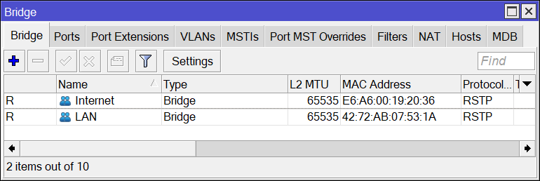
Membuat Bridge - Router
Hasil bridge akan terlihat seperti gambar berikut
Selanjutnya memasukkan port sebagai anggota bridge sesuai dengan tabel berikut:
Bridge | Port | DHCP | IP Address
Internet | ether1 | DHCP Client | -
LAN | ether2, ether3 | DHCP Server | 192.168.10.1/24

Slide 26
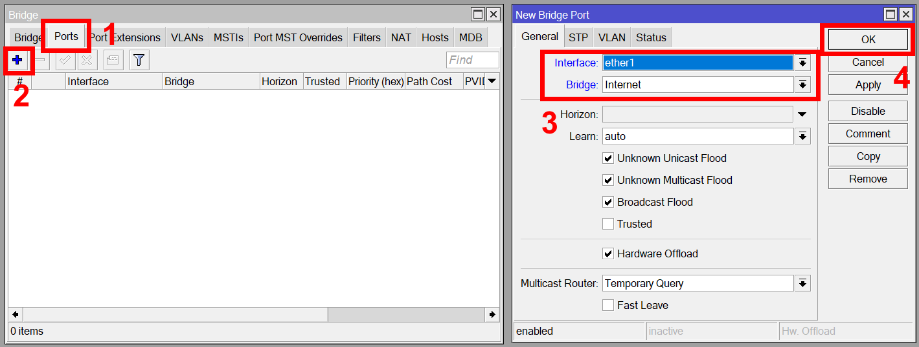
Port Bridge - Router
Untuk memasukkan port menjadi anggota bridge, masuk ke dalam tab port
Tambahkan semua port pada bridge yang sesuai
Bridge | Port | DHCP | IP Address
Internet | ether1 | DHCP Client | -
LAN | ether2, ether3 | DHCP Server | 192.168.10.1/24

Slide 27
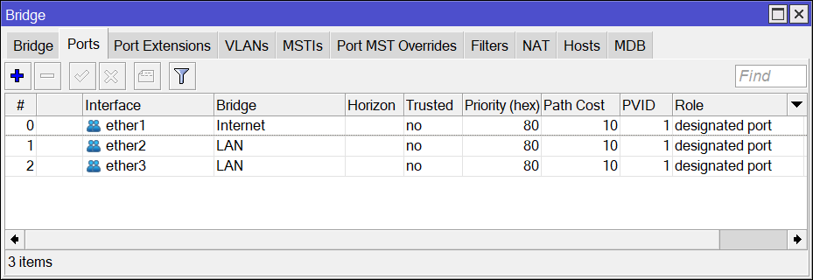
Port Bridge - Router
Hasil penambahan port pada bridge yang telah dibuat:
Bridge | Port | DHCP | IP Address
Internet | ether1 | DHCP Client | -
LAN | ether2, ether3 | DHCP Server | 192.168.10.1/24

Slide 28
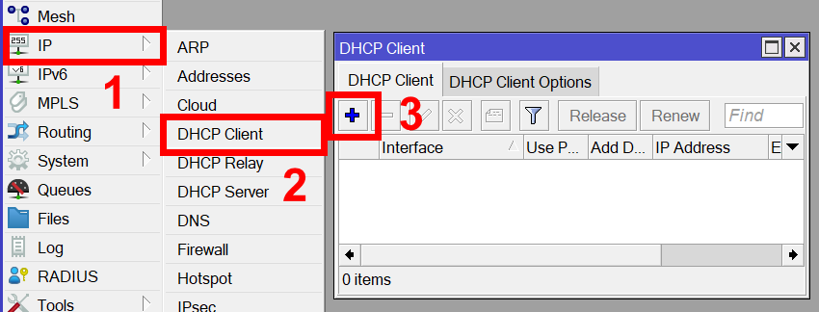
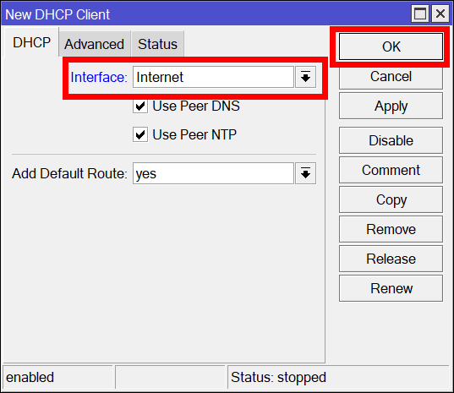
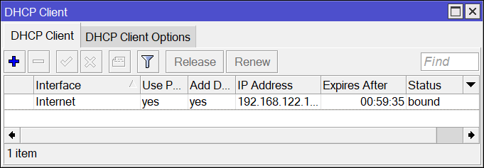
DHCP Client - Router
IP address untuk koneksi internet perlu didapatkan pada bridge internet yang telah dibuat, dengan cara menjadikan bridge sebagai DHCP CLient
Hasil IP Address yang didapat bisa saja berbeda, tergantung dari pengaturan sumber internet atau langganan ISP

Slide 29
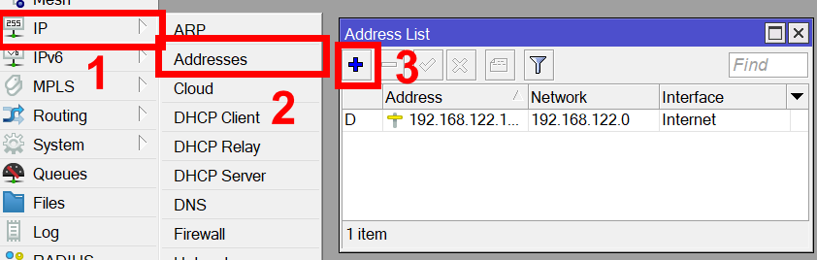
IP Address Gateway - Router
Sebelum dapat membuat DHCP Server yang harus dilakukan adalah menentukan IP Address interface pada router yang akan menjadi DHCP Server
Pada list yang ada sudah terdapat ip address dari DHCP Client sebelumnya

Slide 30
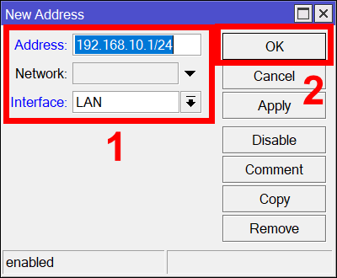
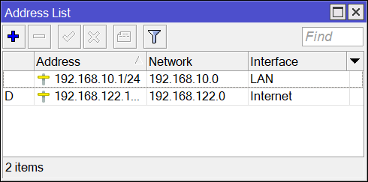
IP Address Gateway - Router
IP Address pada bridge LAN ini merupakan gateway yang akan digunakan oleh seluruh komputer yang terhubung dengan interface bridge LAN (ether2, ether3)
Hasil pemberian IP Address gateway terlihat seperti berikut

Slide 31
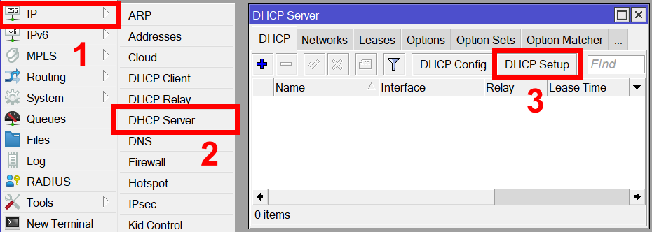
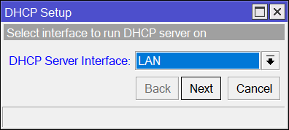
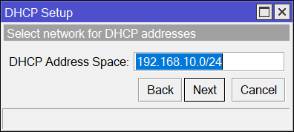
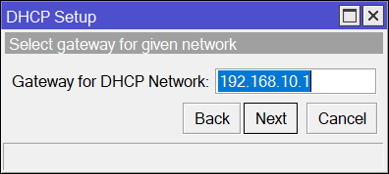
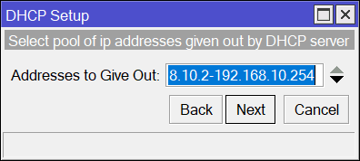
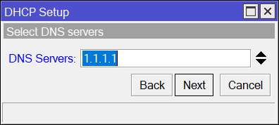
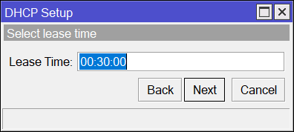
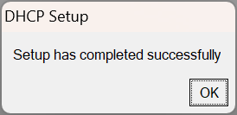
DHCP Server - Router
Setelah sudah terdapat gateway selanjutnya dapat dibuat dhcp server untuk bridge LAN, sehingga setiap client yang terhubung dapat IP Address secara otomatis
4
5
6
9
10
7
8

Slide 32
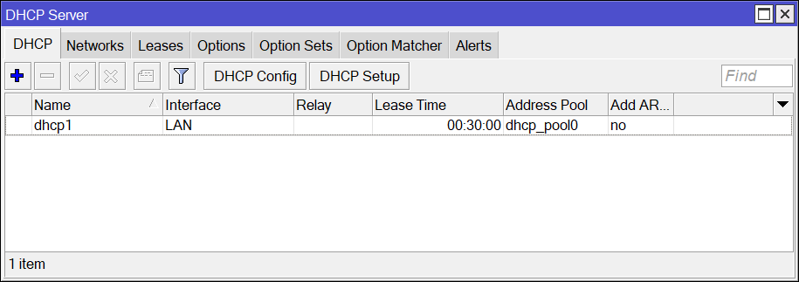
DHCP Server - Router
Hasil DHCP Server akan terlihat seperti gambar berikut:
Setiap komputer yang terhubung dengan interface bridge LAN akan mendapatkan ip address dari dhcp server ini, sehingga memiliki rentang ip address pada network 192.168.10.0/24

Slide 33
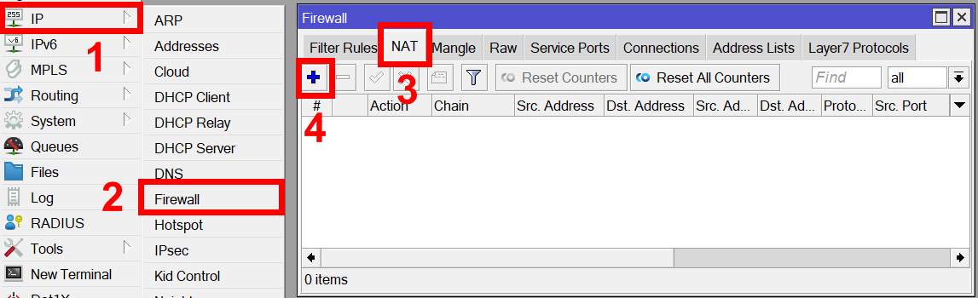
NAT - Router
Pembuatan NAT dilakukan pada menu firewall pada winbox

Slide 34
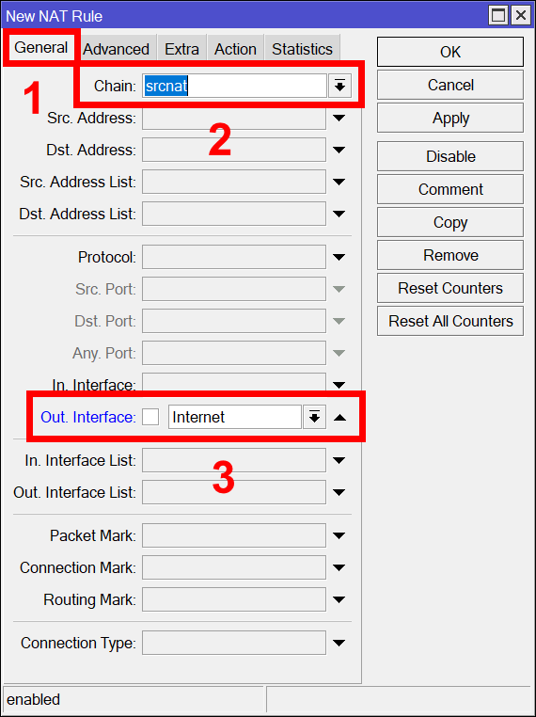
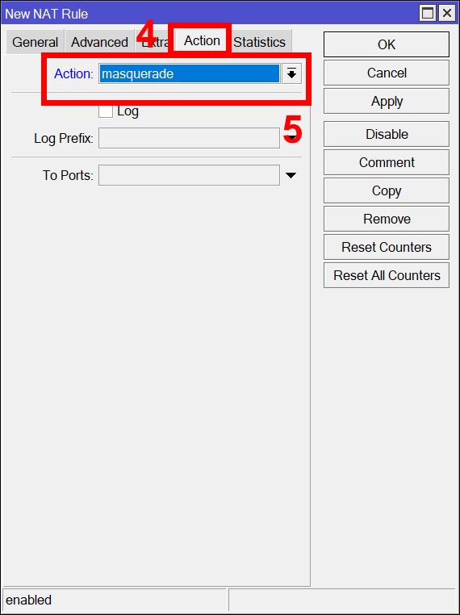
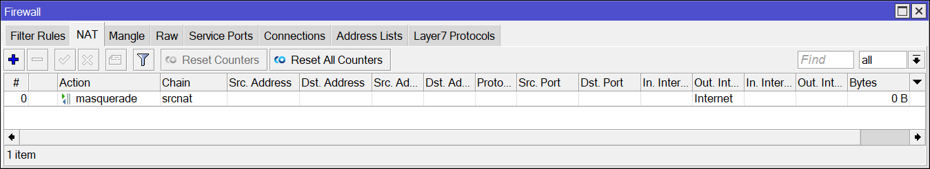
NAT - Router
Chain srcnat dan out interface Internet artinya pengelompokkan setiap traffic yang bersumber dari jaringan local menuju ke internet
Action masquerade dari setiap traffic yang sudah dikelompokkan tersebut akan di tanslasikan menjadi agar terlihat bersumber dari ip address public di interface bridge internet untuk kemudian dilanjutkan ke jaringan di internet
Hasil nat

Slide 35
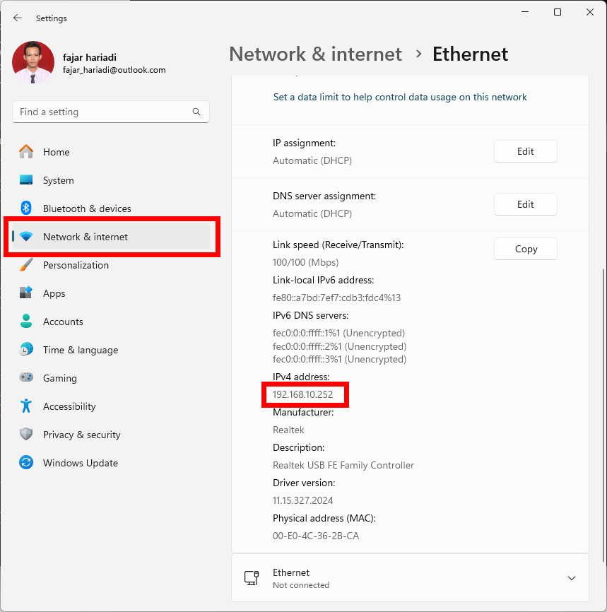

Pengujian Koneksi
IP Address yang didapat berasal dari DHCP Server Mikrotik-1 walaupun Laptop/PC terhubung dengan mikrotik -2
Koneksi internet juga bisa didapat
IP Address
Koneksi Internet

Slide 36
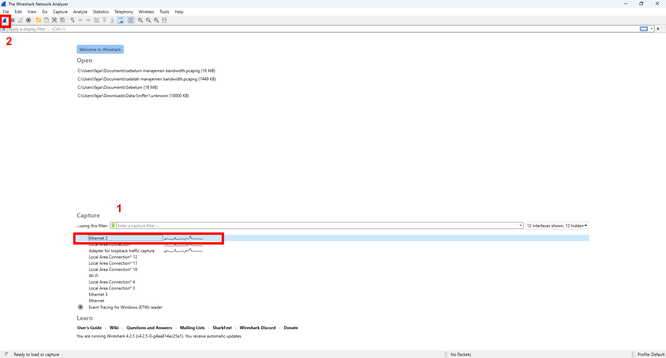
Capture Packet
Buka aplikasi wireshark, lalu pilih interface yang terkoneksi ke router, lalu start capture, dan buka beberapa tab pada browser

Slide 37
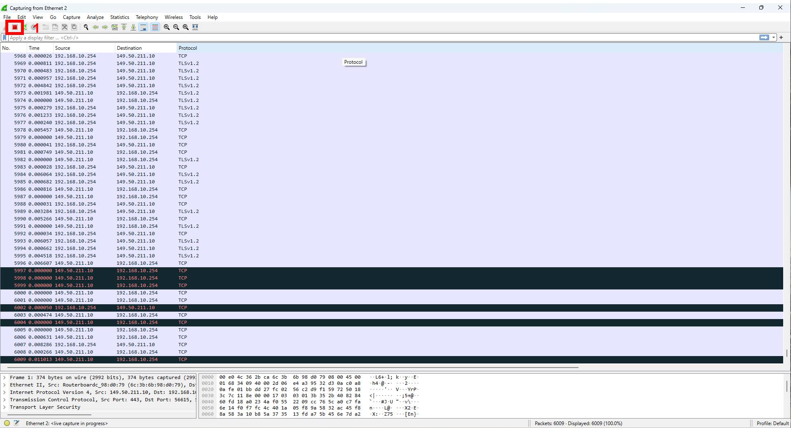
Capture Packet
Wireshark akan mengcapture aliran data, tunggu beberapa saat baru stop untuk dianalisis lebih lanjut kualitas jaringannya (Parameter QoS)
Paket berwarna hitam artinya merupakan paket yang tidak sampai ke tujuan, sedangkan warna lainnya merupakan paket yang berhasil sampai ke tujuan, hanya dibedakan berdasarkan protokol yang digunakan

Slide 38
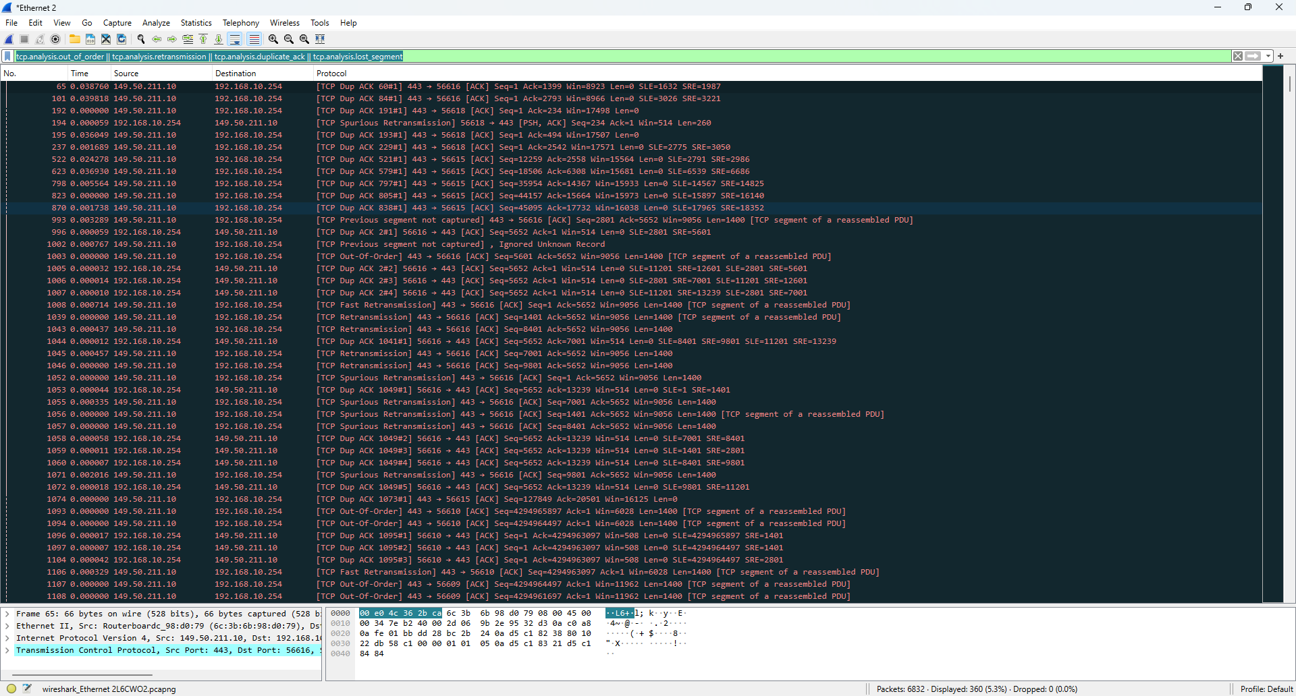
Capture Packet
Filter datanya agar hanya paket yang tidak sampai saja yang terlihat dengan menggunakan filter:
tcp.analysis.out_of_order || tcp.analysis.retransmission || tcp.analysis.duplicate_ack || tcp.analysis.lost_segment
Seluruh paket berwarna hitam, artinya seluruh paket yang ditampilkan merupakan paket yang tidak sampai di tujuan

Slide 39
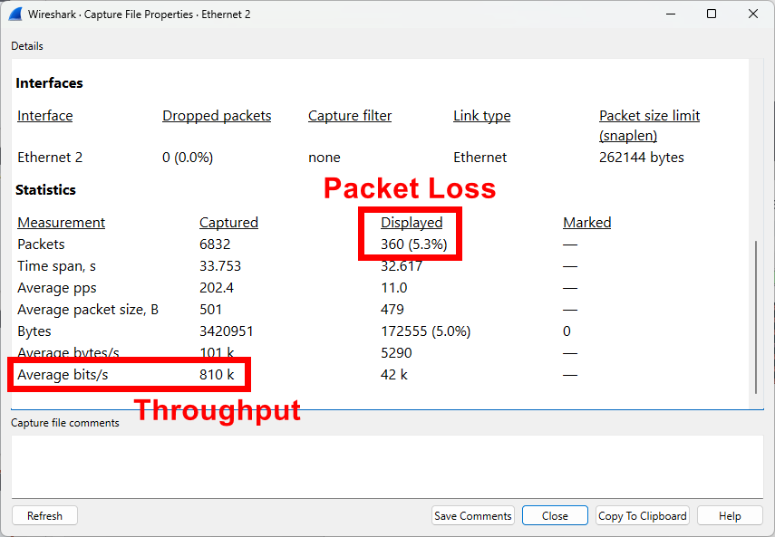
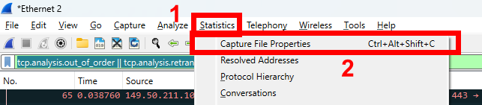
Throughput dan Packet Loss
Untuk melihat throughput dan packet loss kita tinggal melihat statistik tampilan yang sudah difilter
Throughput didapat dari total bytes dibagi timespan dikali 8 bit per second
Packet loss didapat dari paket yang hilang dibagi jumlah paket dikali 100%

Slide 40
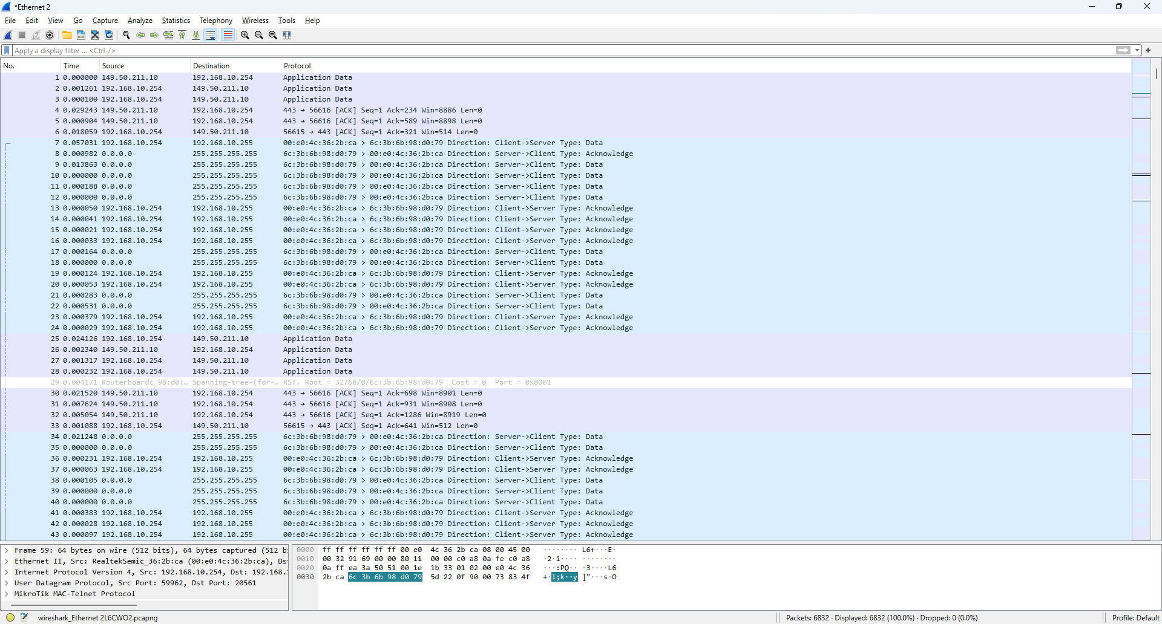
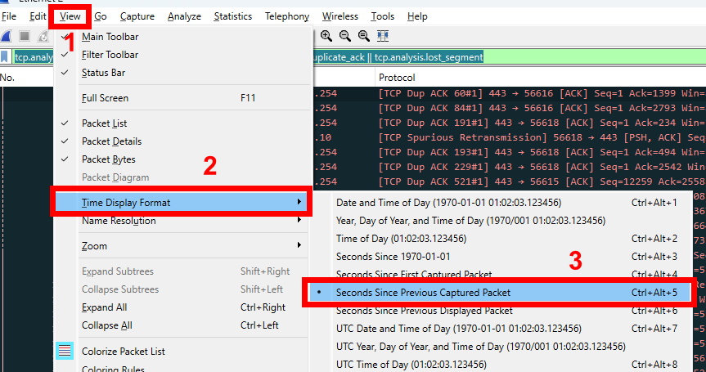
Delay dan Jitter
Hapus filter yang digunakan agar seluruh paket ditampilkan, lalu copy paste ke microsoft excel untuk dianalisis
Untuk menghitung delay, rubah tampilan waktu antar packet menjadi seconds since previous capture packet yang artinya waktu yang ditampilkan merupakan selisih waktu dari paket sebelumnya

Slide 41
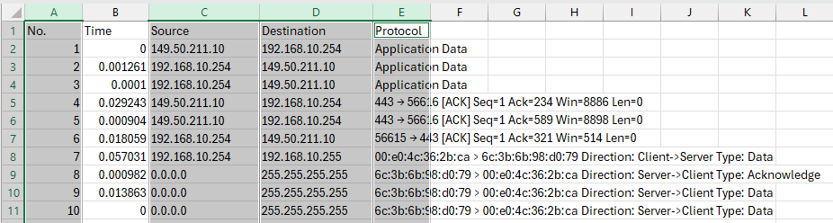


Delay dan Jitter
Siapkan bagian / cell untuk tempat hasil analisis delay dan jitter
Buka excel dan paste hasil copy dari wireshark, lalu hapus semua kolom kecuali kolom waktu

Slide 42


Delay dan Jitter
Dimulai dari delay, pakai rumus AVERAGE(B:B)*1000 untuk menghitung nilai rata-rata delay yang pada kolom B dan dikali dengan 1000 untuk mengubah dari second (s) menjadi milisecond (ms)

Slide 43


Delay dan Jitter
Untuk jitter hitung selisih waktu delay antar paket dengan menggunakan rumus ABS(B2-B1) untuk setiap baris nilai delay dimulai dari delay kedua sampai terakhir

Slide 44


Delay dan Jitter
Lalu cari rata-rata nilay jitter pada kolom C dengan menggunakan rumus AVERAGE(C:C)*1000, dikali dengan seribu untuk mengubah second (s) menjadi milisecond (ms)

Slide 45
Delay dan Jitter
Setiap nilai tersebut kemudian dipasangkan dengan tabel standar TIPHON untuk melihat kualitas jaringan (QoS) yang dimiliki
Standar Throughput
 | Throughput | Packet Loss | Delay | Jitter
Nilai | 810 kbps | 5.3% | 4.9 ms | 7.9 ms
Kualitas | Fair | Good | Sangat Bagus | Good
Standar Packet Loss
Standar Jitter
Standar Delay

Slide 46
Kesimpulan
  04

Slide 47
Kesimpulan
Metode Quality of Service digunakan untuk memprioritaskan transmisi terhadap paket yang berasal dari aplikasi yang dirasa penting bagi organisasi/perorangan
Terdapat bermacam-macam algoritma yang dapat dipilih dengan menyesuaikan kondisi peralatan dan kasus yang dihadapi
Parameter QoS untuk mengukur kualitas jaringan yang dimiliki adalah throughput, Packet Loss, Delay dan Jitter
Analisis dilakukan dengan meng-capture lalu lintas
kemudian menganalisisnya menggunakan tools atau rumus
yang tersedia
Hasil analisis kemudian dibandingkan dengan standar yang
berlaku

Slide 48

Network Monitoring
  Week 14

